Slide 1
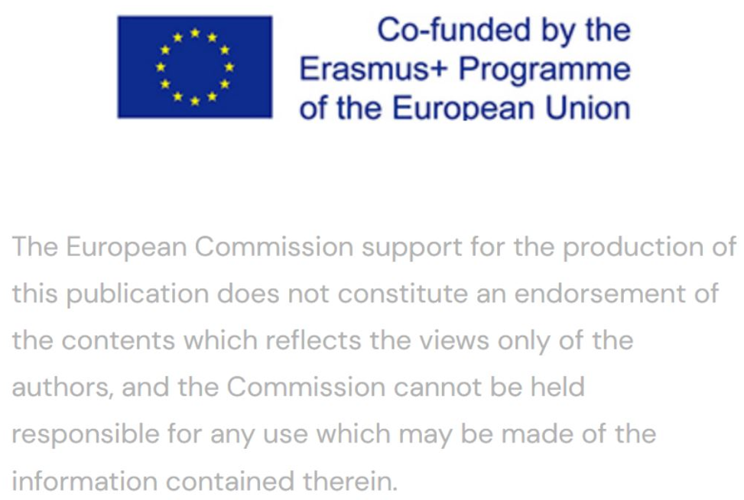
Gestión Regional de Crisis Turísticas (RTCM)
Curso IES, 2023
Desarrollado por Laura Magan (Momentum)
Módulo 8
Marketing estratégico regional de respuesta a crisis y recuperación

Slide 2
Módulo 1
Módulo 2
Módulo 3
Fase 1 Preparación y mitigación
Introducción a la gestión del turismo regional de crisis y sus complejidades
Creación de una asociación público-privada regional y de un equipo de gestión de crisis
Realización de un análisis DAFO regional de la vulnerabilidad a las crisis y una auditoría de destinos
Fase 2 Planificación,
respuesta
Módulo 4
Módulo 5
Módulo 6
Desarrollar una estrategia regional de gestión de crisis (planificación de la mitigación a largo plazo)
Desarrollar un Plan Regional de Respuesta a la Gestión de Crisis (Plan de Respuesta a
Corto Plazo)
Activación de la respuesta y comunicación con la industria para la colaboración regional
Fase 3
Recuperación, reconstrucción, resistencia
Módulo 7
Módulo 8
Módulo 9
Estrategia de comunicación y relaciones públicas
Marketing estratégico regional de respuesta a crisis y recuperación
Recuperación, reconstrucción y resiliencia regionales: hacia una "nueva norma" tras la crisis

Slide 3
Hoja de ruta del turismo regional para gestionar una crisis
(Preparar, Prevenir, Mitigar, Planificar, Responder, Recuperar y Reconstruir)
1
Equipo Regional de Gestión de Crisis Turísticas(TCMT) Crear para una respuesta colaborada y coordinada a una crisis
2
Análisis regional de riesgos
Evaluar la crisis más probable a la que se enfrentará una región y las acciones prioritarias para mitigar el riesgo.
3
Análisis DAFO
Analizar puntos fuertes, oportunidades y amenazas para revisar y reforzar una región turística.
4
Auditoría regional de crisis
Auditoría de las carencias y necesidades regionales para aplicar las Prioridades y Acciones de Riesgo y DAFO
5
Estrategia de gestión de crisis
Desarrollar un CMS para que una región turística pueda seguir un plan a largo plazo para mitigar y prevenir el impacto de una crisis
6
Plan de gestión de crisis
Desarrollar un CMP para que una región turística pueda seguir un plan a corto plazo para responder y recuperarse de una crisis
7
Activación de una respuesta a una crisis regional
Medidas de activación de respuesta a crisis, protocolos, sistemas de comunicación e intercambio de información con las partes interesadas internas de la industria para garantizar una respuesta alineada.
8
Comunicación externa con relaciones públicas, medios de comunicación y marketing turístico Enfoques regionales de respuesta y comunicación con distintos agentes externos. Cómo se aborda cada uno de ellos de forma diferente en términos de mensajería, enfoque y calendario.
9
Reconstrucción, recuperación y res iliencia Reconstruir las regiones turísticas a una "nueva normalidad" utilizando enfoques de continuidad empresarial y resiliencia, descubriendo la necesidad de priorizar el cambio y adaptándose a la "nueva normalidad".

Slide 4
Índice
Secciones 1 - 3
Marketing estratégico regional de respuesta a crisis y recuperación
1
Marketing eficaz de respuesta a crisis para regiones turísticas
Este módulo aborda las principales estrategias de marketing para ayudar a las regiones durante las fases de respuesta a las crisis y de recuperación. A menudo, las regiones piensan que hay que dejar de hacer marketing, pero es mejor seguir promocionando el destino y comunicándose con los visitantes actuales y potenciales para mantenerlo en el top of mind. El marketing durante y después de la crisis garantiza una restauración eficaz tras las fases de respuesta y recuperación.
Este módulo muestra los distintos enfoques que han adoptado los principales profesionales del marketing para garantizar que los corazones y las mentes de los turistas permanezcan conectados a sus regiones durante estas fases, de modo que se encuentren en una posición fuerte en la fase de restablecimiento de la normalidad. Un paso importante que se destaca es que las regiones deben descubrir y adaptarse al "nuevo turista" para que pueda entenderse una "nueva norma" y maximizarse la recuperación potencial.
Las regiones deben adaptar el marketing de respuesta a las crisis y seguir promocionándolo para una restauración eficaz tras la crisis
2
3
14 ejemplos eficaces de casos prácticos de marketing de respuesta a crisis
3
Marketing regional de recuperación y restauración
Descubrir las necesidades de los mercados turísticos "nuevos" y "existentes" y adaptarse a ellas

Slide 5
Resultados del aprendizaje
Comprender los diferentes enfoques y estrategias de marketing de crisis durante una crisis y en las fases de restauración
Aprenda cómo las regiones y los socios pueden trabajar juntos como un colectivo en beneficio del destino
Inspírese en campañas de marketing de eficacia probada, a menudo de bajo presupuesto, que han ganado prestigiosos premios
Aprender a evaluar el "nuevo turista" y la "nueva norma" tras la crisis y cómo una región puede adaptar sus prácticas de marketing a una región postcrisis

Slide 6
1. Marketing eficaz de respuesta a crisis para regiones turísticas
Las regiones deben adaptar el marketing de respuesta a las crisis y seguir promocionándolo para una restauración eficaz tras la crisis

Slide 7
Las regiones deben cambiar al marketing de crisis durante una crisis
Los acontecimientos de crisis pueden cambiar por completo la forma de comercializar las regiones turísticas. Durante el COVID, la gente se mostró indecisa y evitó relacionarse, interactuar o acercarse a desconocidos, cuando suele ser la razón por la que los turistas acuden a los destinos: para conectar con la gente.
Durante la COVID todo tuvo que cambiar, las imágenes, los mensajes, la información, lo que se promocionaba, a quién iba dirigido. Hubo que eliminar por completo todo el marketing previsto y sustituirlo por mensajes claros, centrados en la seguridad y que hicieran accesibles los destinos (¡de alguna manera!)
El marketing turístico dio un giro completo de 360 grados y tuvo que actuar con rapidez para gestionar la imagen del destino y la percepción de los visitantes. La siguiente sección muestra cómo diferentes regiones turísticas hicieron exactamente eso de forma sencilla, impactante y eficaz. Los profesionales del marketing deben tener en cuenta la crisis como una nueva dimensión de sus estrategias.

Slide 8
Promover durante una crisis puede situar a una región por delante de sus competidores cuando vuelvan los mercados
El sector de los viajes se vio muy afectado por el COVID. Los viajes turísticos internacionales cayeron un 65% en el primer semestre de 2020 solo. Y para muchas empresas, la respuesta fue recortar drásticamente los presupuestos de marketing para contrarrestar la caída en picado de los ingresos.
Ahora bien, hacer publicidad en una época en la que los clientes no pueden desplazarse físicamente puede parecer contraintuitivo. Pero en recesiones anteriores, las empresas que siguieron gastando en publicidad durante la recesión acabaron vendiendo más que sus competidores cuando el mercado volvió a la normalidad.

Slide 9
Marketing regional de respuesta a crisis
La región debe tener claro de antemano cómo se va a comunicar con los visitantes, lo que facilitará enormemente el trabajo de navegar y responder a una crisis.
Implicar a los operadores en la distribución del marketing y la comunicación de crisis. Además de los medios de comunicación que informan a los visitantes sobre un acontecimiento de crisis, los operadores turísticos y los proveedores de alojamiento están perfectamente posicionados para proporcionar a sus clientes y visitantes potenciales información práctica y autorizada sobre los planes de viaje, la seguridad de las rutas, las actividades alternativas, etc.
Proporcione a los operadores la información que necesitan. Las empresas turísticas necesitarán información clara y concisa, así como actualizaciones periódicas, para que los visitantes, sus familias y los visitantes potenciales puedan estar debidamente informados sobre la situación de crisis. (Fuente)

Slide 10
Fomentar la comunicación con futuros visitantes potenciales para que la región siga siendo el centro de atención
Identificar contactos y puntos de venta y formas de ofrecer asesoramiento actualizado directamente a los visitantes actuales y potenciales. Esto debería incluir información sobre la situación de la región como destino turístico y deberían incluirse consejos de viaje a los posibles visitantes en las páginas web de turismo regional, la radio y la prensa y otros medios de comunicación clave.
Como ya se ha señalado, los operadores turísticos y los centros de información al visitante también son vías útiles para comunicarse con los visitantes.
La llegada de las redes sociales ha acortado los tiempos de respuesta. Una comunicación rápida y eficaz puede proporcionar información importante sobre seguridad a los posibles visitantes y tranquilizar a los que no están seguros de las visitas previstas.
Considere cómo el acceso a bases de datos de contactos de consumidores clave (por ejemplo, TripAdvisor) que contienen diversas formas de comunicación permite a una región comunicarse con el público de la forma más rápida y eficaz posible. (Fuente)

Slide 11
Promocionar durante una crisis sigue fidelizando a la marca
Lanzar promociones para cuando la gente decida volver a viajar también es una buena iniciativa que puede ayudar a las regiones a seguir fidelizando a su marca. Desde tarifas más bajas y descuentos hasta complementos como acceso Wi-Fi gratuito en cabina, guías de viaje personalizadas, una 3ª noche gratis o créditos de spa, ofrecer promociones incentivará a algunos viajeros a elegir una marca regional para sus futuros viajes.
Thai Airways, por ejemplo, repartió millas gratis de hasta tres millones a sus miembros en una nueva campaña con una condición: que se queden en casa. También estamos viendo campañas de marketing creativas y emocionales de las principales Oficinas de Turismo y empresas de viajes, como por ejemplo TourSpain, o Discover Puerto Rico.
Fuente

Slide 12
Formas de informar a los visitantes sobre la situación de crisis en la región
Las herramientas que un TCMT puede proporcionar a los operadores para ayudarles son actualizaciones por correo electrónico, guiones de recepción/teléfono/correo electrónico, hojas de preguntas y respuestas, etc. La llegada de las redes sociales ha acortado los tiempos de comunicación. Facebook, Twitter y otros medios pueden proporcionar información de seguridad rápida y eficaz a los posibles visitantes, y tranquilizar a los que no están seguros de las visitas previstas.
Otras formas de informar a los visitantes sobre la crisis son:
Páginas web para visitantes (locales, regionales, estatales y nacionales)
Centros de información para visitantes (en la región y regiones adyacentes)
Radio local para visitantes
Detener el marketing regular. La TCMG también debe revisar o suspender cualquier programa de comercialización actual para la región inmediatamente después de una crisis hasta que se haya determinado una estrategia de recuperación adecuada. (Fuente)

Slide 13
Cómo se comunica Islandia a los posibles turistas durante Covid
Investigación
Destination Brand Communication during COVID-19 Pandemic - The Case ofIceland.
La DMO (Organización de Marketing de Destinos) de Islandia proporciona a los posibles turistas información general relacionada con los viajes y enlaces a notificaciones gubernamentales, y también tiene un sitio web oficial para Islandia y COVID-19. También ha establecido su presencia en los medios sociales en Facebook, Instagram, Twitter, YouTube y Pinterest.
Proponemos evaluar la estrategia de comunicación de marca del turismo islandés utilizando el marco PESO (Paid, Earned, Owned, and Shared). Esta evaluación arrojará luz sobre las plataformas y los tipos de medios de comunicación empleados por la DMO con la intención de responder a las preocupaciones de los turistas. Las estrategias aplicadas por Islandia pueden ser adoptadas por las OMD de otros destinos para reactivar su industria turística.
Artículo

Slide 14
2. 14 ejemplos eficaces de casos prácticos de marketing de respuesta a crisis

Slide 15
El primer lugar al que acude la gente es Internet para interactuar con contenidos de viajes, así que prepárese y actualícese
Los informes indican que cuando se levanta una crisis o se restringen los viajes, la gente está deseando salir y explorar. Lo más probable es que destinos cercanos primero ven los visitantes locales. Mientras se desarrolla la crisis actual, muchos han superado la conmoción inicial y están haciendo balance de cómo sobrevivir y prosperar en el futuro.
Una cosa que sabemos es que que las empresas que siguen comercializando, incluso durante las recesiones, están en una posición más fuerte cuando esto cambia.
Dice Clayton Reid, Consejero Delegado de MMGY Global, prepárate para plazos de entrega más cortos. La gente ya está cansada del mundo virtual y anhela conexiones físicas como visitas a restaurantes y otras formas de socializar.
Sin embargo, a corto plazo, la gente está en línea y contenidos de viajes. Al reasignar el gasto en marketing a los canales digitales, las regiones tienen una gran oportunidad de salir reforzadas cuando la crisis cambie de signo.

Slide 16
Cómo mantener la atención durante y después de una crisis
El material de marketing relevante para la crisis debe desarrollarse antes de la crisis. Dependiendo del nivel y la escala de una crisis, las actividades de marketing y las estrategias de promoción deben cambiar significativamente. Es una buena idea disponer antes de la crisis del material, los mensajes y las campañas de marketing promocional necesarios y pertinentes para la gestión de crisis.
Revise el contenido del sitio web y los activos de marketing. Si una región se ha ralentizado por completo, otra buena oportunidad es rediseñarla o renovarla. Las regiones pueden aprovechar la oportunidad para sacar el máximo partido a sus contenidos, hacerlos más relevantes y rendir con eficacia. Durante una crisis o un tiempo de inactividad, las regiones pueden limpiar, actualizar y editar sus bibliotecas de marketing de fotos, vídeos, entradas de blog y otros contenidos para que sea fácil acceder a ellos. Revise lo que ha funcionado y lo que no. Recuerde que los contenidos de blog, vídeo e infografía son los formatos con mayor rendimiento, según Life Marketing.

Slide 17
La razón principal por la que la publicidad durante una recesión es tan crítica tiene que ver con el "mind-share" En pocas palabras, mantenerse en el top of mind de los consumidores ayuda a una región a capitalizar el aumento de la demanda a medida que repunta, y la publicidad ayuda a las regiones a hacerlo.
Sin embargo, las regiones tienen que dar con el tono adecuado; de lo contrario, la publicidad jugará en su contra. Para ayudar a una región a mantenerse en el top of mind de los consumidores para cuando vuelva a aumentar la demanda de viajes, esta sección demuestra mediante distintos tipos de casos prácticos de crisis cómo otras regiones y destinos turísticos reajustaron su campaña de marketing a una campaña de crisis.

Slide 18
Marketing regional eficaz del turismo de crisis (alianzas entre el sector público y el privado)
Estudio de caso
Las aerolíneas pueden ayudar a sacar al destino de una crisis
En tiempos de crisis, la eficacia de las relaciones de trabajo regionales suele ponerse a prueba. La reacción típica es que cada cual emprenda sus propios programas intensivos de marketing con descuentos o incentivos temporales como táctica en la estrategia de recuperación. Este artículo demuestra las alianzas público-privadas entre las autoridades turísticas nacionales y la industria aérea para comercializar el destino y salir de la crisis.
EgyptAir desempeñó un papel fundamental en la recuperación del mercado egipcio tras la masacre de Luxor en 1997. En Estados Unidos, Delta Airlines fue una de las compañías que animó a los viajeros a visitar Nueva York tras el atentado del 11 de septiembre, ofreciendo miles de billetes gratuitos a los estadounidenses que viajaran a Nueva York.
Restauración de destinos turísticos en crisis

Slide 19
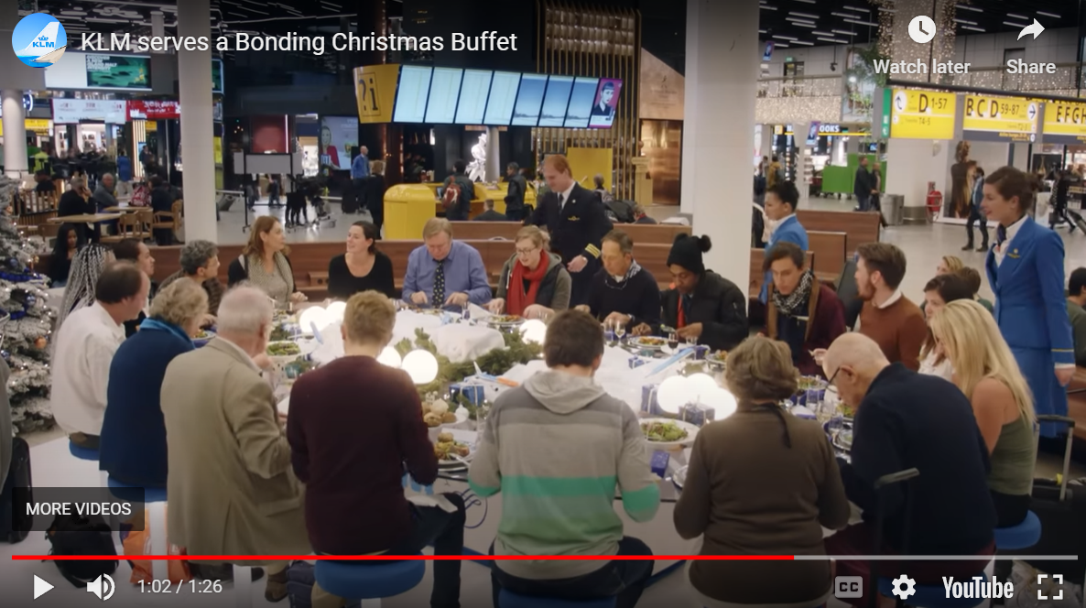
Estudio de caso
El bufé de enlace de KLM
Genial concepto de campaña de marketing turístico Consiga que 20 desconocidos compartan un bufé de cena de Navidad en un aeropuerto. ¿El truco? El bufé desciende del techo (a la manera futurista de Star Trek) por etapas, cada vez que una nueva persona ocupa un asiento. Y una vez ocupados los 20 asientos, la mesa cargada de comida se bloquea en su sitio. KLM Airlines ha dado en el clavo.
https://youtu.be/g5IAy-QnsZM
Fuente

Slide 20
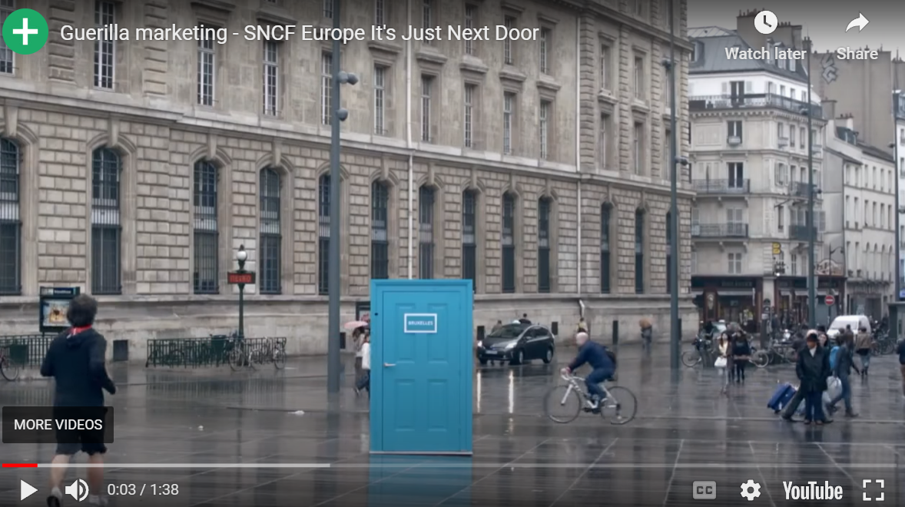
Estudio de caso
Europa es la puerta de al lado
Francia
Concepto de campaña de marketing turístico: Empresa nacional francesa de ferrocarriles SNCF quería animar a la gente a viajar en tren a otros países europeos. Así que colocaron LAS puertas interactivas independientes más chulas en lugares inesperados de todo París. Las personas que abrieron la puerta experimentaron una interacción en tiempo real con lugareños comprometidos de otras ciudades.
https://youtu.be/hYs4g09vm_8
Fuente

Slide 21
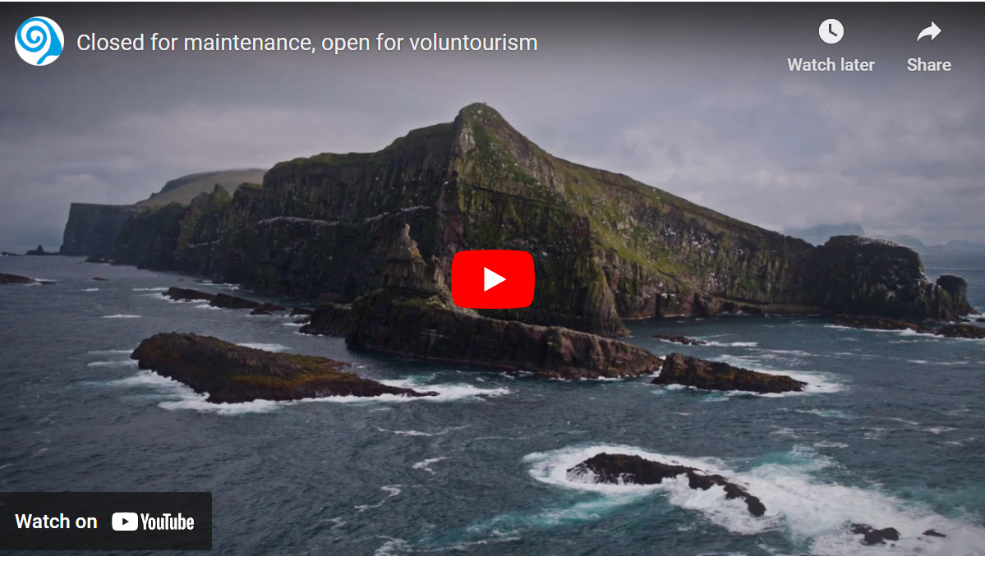
Estudio de caso
Cerrado por mantenimiento
Islas Feroe
Concepto de campaña de marketing turístico: Se trata de una idea increíblemente genial para combatir y llamar la atención sobre el problema del turismo excesivo. Al mismo tiempo que se fomenta el turismo para un fin de semana fuera de temporada. Visite las Islas Feroe "cerradas" a los visitantes el último fin de semana de abril. En cambio, ese fin de semana acogió a voluntarios extranjeros para ayudar en el mantenimiento y la limpieza de los numerosos parajes naturales y lugares de interés de las islas. A cambio, los visitantes obtienen habitación y comida gratis durante su estancia.
https://youtu.be/W4jBMrDpFXI
Fuente

Slide 22
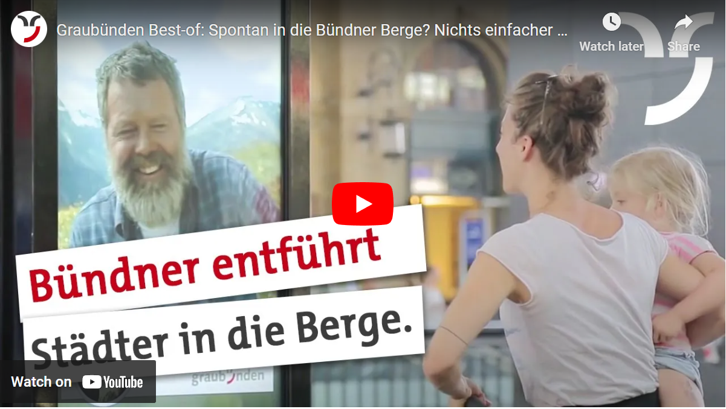
La gran escapada a los Grisones
Suiza
Estudio de caso
Concepto de campaña de marketing turístico: Vaya, la gente de Turismo de los Grisones deben de estar comiéndose sus Wheaties de marketing, porque aquí tienen otro ganador. En esta promoción, las personas que se encontraban en la estación de tren de Zúrich podían interactuar en tiempo real con un amable y acogedor señor de aspecto abuelito del pueblo de Vrin. Incluso imprime billetes gratuitos para que los espontáneos se suban al tren y vayan a visitarlo ese día.
https://youtu.be/l8Y5MDVhZDQ
Fuente

Slide 23
Artículo: Digital, Digital, Digital. Es rápido y eficaz, especialmente durante una crisis.
La pandemia aceleró muchas de las transformaciones digitales en curso. Además de las reuniones virtuales, las conferencias y demás, hemos hecho evolucionar muchas de nuestras herramientas de comunicación, como la toma del Club traveller, que antes se imprimía y ahora es completamente digital. Lo digital es muy eficaz y más respetuoso con el medio ambiente, puede controlarse y las páginas vistas y los clics pueden supervisarse y medirse para medir el rendimiento de los contenidos. Lo digital puede actualizarse y distribuirse rápidamente, sobre todo cuando la información es urgente. Cabe en los bolsillos de los viajeros en sus teléfonos y permite a las empresas turísticas distribuir su información en tiempo real, pueden conectarse y compartir noticias, actualizaciones de horarios y mucho más. Esta eficacia y eficiencia son muy importantes en situaciones de crisis.
Leer artículo de investigación

Slide 24
Estudio de caso
Campaña de invierno
Austria
El objetivo de Austria era instar a la gente a ser responsable, quedarse en casa y seguir las directrices del gobierno mediante el mensaje de que "cuando amas algo, lo mantienes a salvo" y un recordatorio de que los bellos paisajes y las emocionantes actividades estarán esperando mediante diversos vídeos. También organizó un sorteo que permitía "Regalar unas vacaciones en Austria a un amigo " explicando a la oficina de turismo por qué se merecía una escapada. La ganadora fue una matrona del Reino Unido que recibió una oferta flexible de una estancia de una semana en la estación SkiWelt del Tirol, con un "giro" adicional: la amiga que la nominó también ganó unas vacaciones "por ser tan amable con su amiga". La campaña giró en torno a los temas de la amabilidad y la empatía
Fuente
https://youtu.be/l8Y5MDVhZDQ

Slide 25
Artículo: Los destinos que crean sitios web que permiten a los turistas consultar información de seguridad en tiempo real pueden reforzar la confianza
Los turistas parecen especialmente interesados en buscar asesoramiento a través de plataformas online de intercambio de experiencias de viaje(Marine-Roig & Huertas, 2020). Por ello, las OMD deberían considerar la posibilidad de asociarse con estas plataformas y diseñar campañas para animar a los turistas a compartir sus experiencias positivas en el destino. Además, las OMD deberían considerar la posibilidad de ayudar a los destinos a crear sitios web que permitan a los turistas consultar información sobre seguridad en tiempo real y orientaciones al respecto. Esta información podría reforzar la confianza de los turistas potenciales (incluso antes de su partida) en que encontrarán un entorno seguro(Brown, 2015).
Leer artículo de investigación

Slide 26
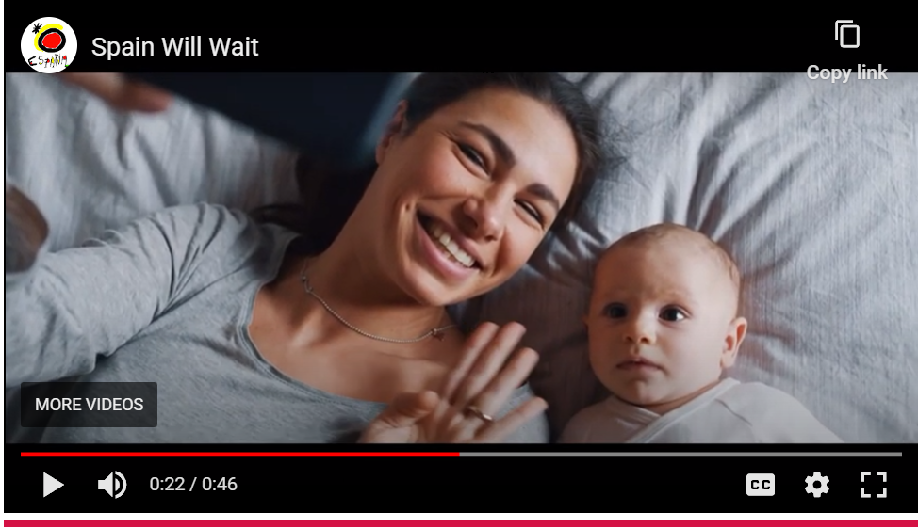
Estudio de caso
España esperará
La obra se titula '#SpainWillWait' (España te espera). El objetivo de la iniciativa es consolidar la fidelidad de los turistas al destino recordándoles todo lo que España puede ofrecer y todo lo que se puede disfrutar una vez superada la crisis de Covid-19.
El vídeo pretendía transmitir una idea evocadora de España, transportar a los veraneantes desde sus hogares y reforzar vínculos emocionales duraderos con el destino.
https://youtu.be/GHHrJh7swUY

Slide 27
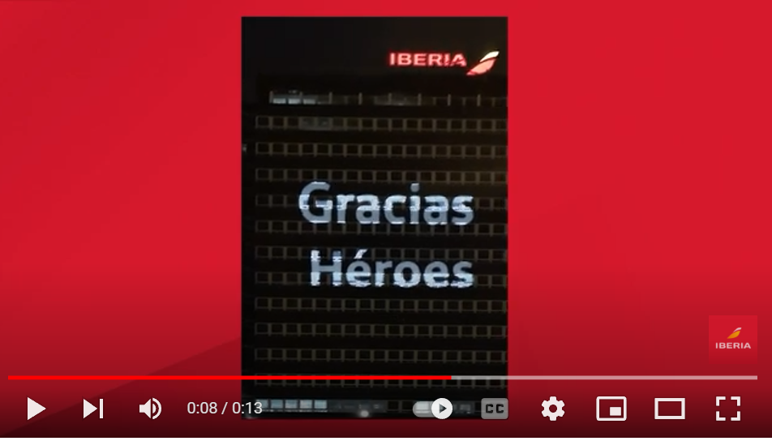
Ética y espíritu comunitario
Estudio de caso
Iberia agradece a los equipos médicos su trabajo durante COVID
Se recuerda a las empresas y regiones que demuestran su humanidad. La Responsabilidad Social Corporativa nunca ha sido tan importante para la imagen de su marca, especialmente con la atención mundial que se presta al cambio climático y al impacto que tuvo enlas personas durante la crisis durante la crisis. Desde ayudar en los bancos de alimentos hasta ofrecer camas a los trabajadores sanitarios y prestar asistencia al personal, son acciones basadas en valores que muestran una actitud de "las personas primero". Aerolíneas Iberia, por ejemplo, ha dedicado un multitudinario agradecimiento a través de un video mapping en su sede central a todo el esfuerzo de los sanitarios y personas que están ayudando a superar la situación con su trabajo y quedándose en casa. Además de ser positivas, también son oportunidades para mostrar empatía a través de las actualizaciones de las redes sociales. Según un estudio de Deloitte Millennials y Generación Z quieren hacer negocios con organizaciones que reflejen sus valores.
https://youtu.be/znkHS8q4L5c
Fuente

Slide 28
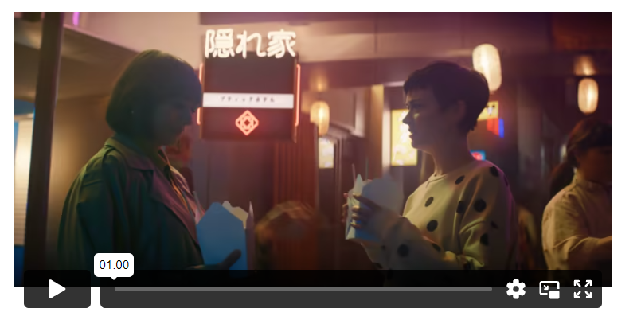
Estudio de caso
Expedia All By Myself
Expedia "All By Myself" de Expedia muestra a un viajero que tiene una serie de malas experiencias de vuelo y hotel en su viaje. Entonces, una representante de Expedia (Rashida Jones) se abalanza sobre ellos y les salva el día ayudándoles a encontrar un hotel mejor y a pasárselo en grande. La conclusión es (como dice Expedia): "Importa con quién viajas" La campaña de Expedia es eficaz porque aborda un cambio en los valores del consumidor.
Como explicó Shiv Singh, Director General de Expedia, "La gente piensa en el valor de forma diferente" Así que en lugar de centrarse únicamente en "escaparse a buen precio", las las empresas de viajes también deben asegurarse de que su publicidad incluya mensajes sobre el apoyo que prestan a sus clientes.
https://www.shootonline.com/video/expedia-remedies-all-myself traveler-woes-spot-directed-anthony-mandler

Slide 29
Artículo: La confianza es un método eficaz para minimizar la percepción de incertidumbre y riesgo
La confianza es un método eficaz para minimizar la percepción de incertidumbre y riesgo(Han & Hyun, 2013; Pavlou et al., 2007). Por lo tanto, los turistas creen que un destino de confianza puede ofrecer transparencia, fiabilidad, menos riesgos y servicios y experiencias menos molestos(Roodurmun & Juwaheer, 2010).
La confianza del cliente o la confianza en la marca se ha debatido intensamente en el ámbito del comportamiento del cliente y el marketing, y es esencial para crear relaciones sólidas con los clientes y una cuota de mercado sostenible(Urban et al., 2000).
Sirdeshmukh et al. (2002) desarrollaron un marco y propusieron que la confianza del cliente influye significativamente en el valor percibido y, a continuación, en la fidelidad del cliente. La confianza desarrolla el apego emocional de los clientes hacia una marca(Esch et al., 2006) y, por tanto, tiene un efecto positivo en la responsabilidad social corporativa percibida y en la intención de compra(Nguyen & Pham, 2018).
Leer artículo de investigación

Slide 30
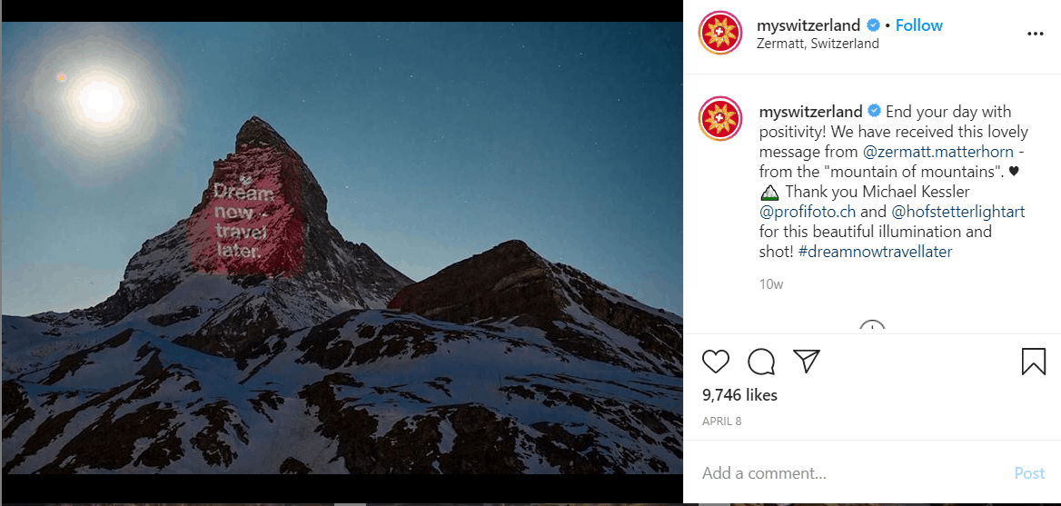
Estudio de caso
Soñar ahora Viajar después
Suiza
#inLOVEwithSWITZERLAND
Instagram: https://www.instagram.com/myswitzerland/
Etiqueta: #neverstopdreaming
Esta extraordinaria campaña de My Switzerland se convirtió rápidamente en viral por su conmovedor mensaje: Sueña ahora, viaja después. Para reforzar aún más este mensaje, Mi Suiza publicó un breve vídeo que inspira a la gente a soñar y planificar. Más tarde se proyectó en Montaña Matterhorn, simbolizando que la luz es esperanza. Emprendieron el planteamiento para celebrar la cultura local como uno de sus mayores activos. Su objetivo era llevar Suiza a los hogares a través de bellas imágenes, emotivos vídeos y entretenidas historias.
https://youtu.be/rn38MSf-eKM

Slide 31
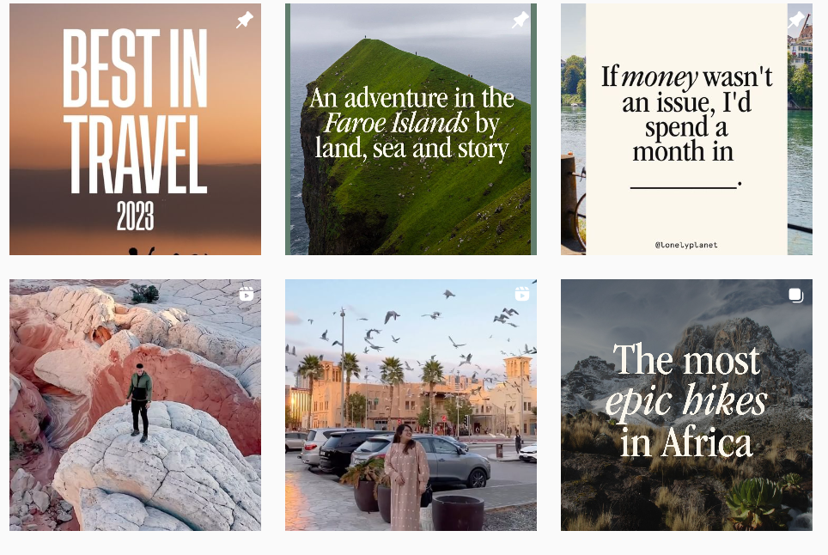
Estudio de caso
Seguir soñando
Lonely Planet
Lonely Planet: Llevamos 45 años ayudando a los viajeros a explorar cada día. Etiqueta: #lonelyplanet
Instagram: https://www.instagram.com/lonelyplanet/
Manteniéndose fiel a su visión de la obra, Lonely Planet se compromete a ayudar a las personas a sentirse mejor durante el aislamiento. Atraían continuamente a su amplio público con bellos paisajes de todo el mundo.
Al tiempo que sugerían que la naturaleza es el mejor remedio para el alma, invitaban a abrazar su belleza y riqueza. La Lonely Planet incluso apoyó la práctica de abrazar un árbol durante 5 minutos, popular en Islandia. Su cuenta de Instagram lo promocionaba como una forma estupenda de sentirse mejor y menos solo durante los meses de encierro.
https://www.instagram.com/lonelyplanet/

Slide 32
Artículos: Las redes sociales difunden información sobre seguridad más rápidamente y a un público más amplio
Cuando los turistas buscan artículos de noticias sobre la seguridad de un destino antes de un viaje, los llamativos títulos de los reportajes pueden magnificar el peligro, despertando la preocupación por la seguridad(Mawby, 2000). La llegada de las redes sociales ha hecho que la información relacionada con la seguridad se difunda más rápidamente y a un público más amplio que nunca.
Cuando las experiencias de los turistas en el destino son positivas y superan sus expectativas, los individuos se convierten en apasionados promotores del destino e incluso pueden ofrecer a otros consejos de seguridad.
Leer artículo de investigación

Slide 33
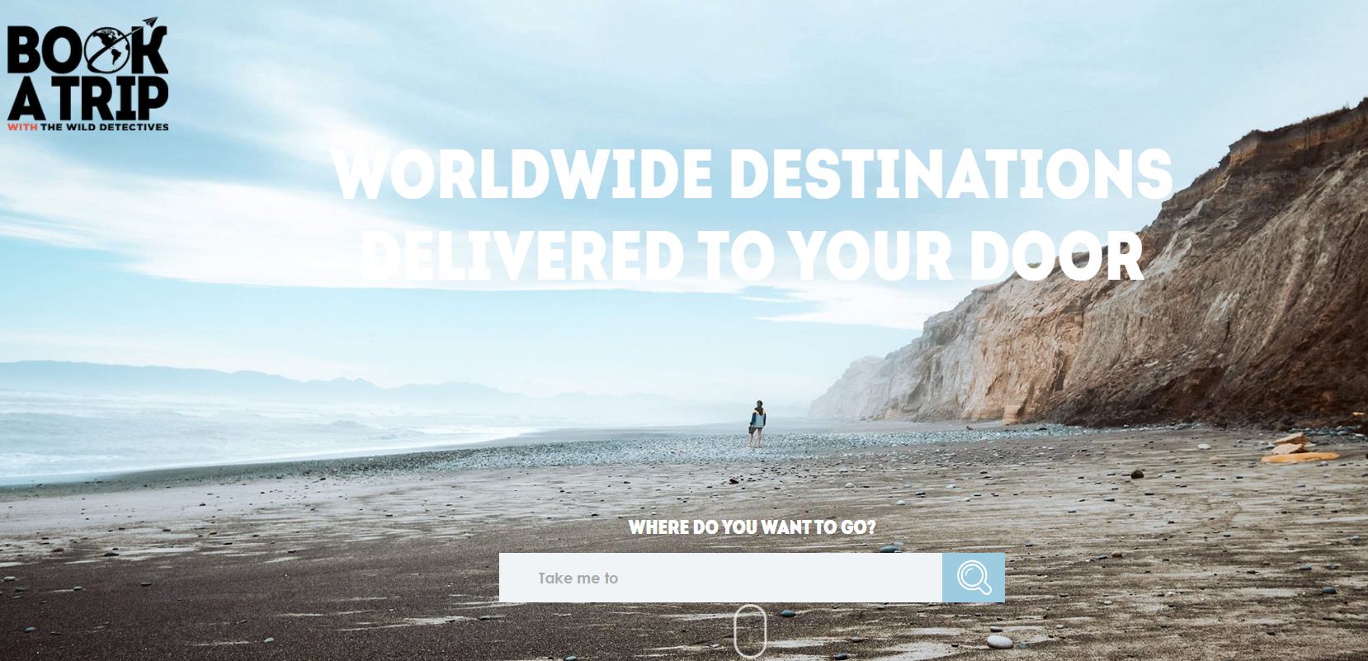
Estudio de caso
Reserve un viaje a su puerta
Libros que inspiran a viajar
Esta idea realmente excepcional de una librería de Dallas llamada The Wild Detectives se convirtió en agencia de viajes al lanzar Book a trip , una plataforma en línea que ofrece "vacaciones" a diversos destinos de todo el mundo. Reserva un viaje es una notable campaña destinada a ayudar a la tienda a seguir funcionando durante la pandemia. Las vacaciones que ofrecen son en realidad libros que podrían transportar a la gente a diferentes países y mundos. Y la misión: inspirar a la gente para que siga leyendo y explorando el mundo a través de la magia de los libros.
https://www.gobookatrip.com/

Slide 34
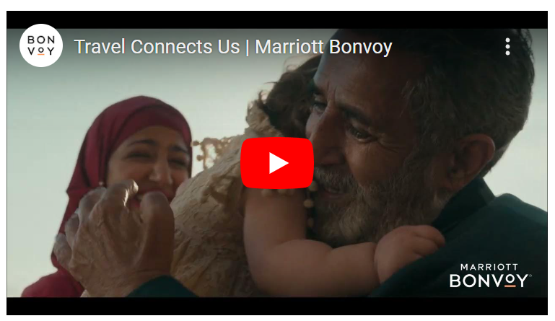
Estudio de caso
El poder de viajar
Hoteles Marriot
En el primer trimestre de 2021, Marriott lanzó una serie de anuncios para destacar lo que los viajes significan para las personas. Por ejemplo, este anuncio muestra a familias y amigos reuniéndose en sus hoteles tras largos periodos de tiempo sin verse (presumiblemente debido a COVID-19). La idea era "Viajar nos hace íntegros" Otros anuncios de la campaña destacan temas similares, como que viajar nos hace atrevidos y que viajar nos hace abiertos. Lo explica Mark Beal, profesor adjunto de la Universidad Rutgers-New Brunswick, "quieren ver acciones y mensajes de empresas que comuniquen un propósito superior en este momento y ofrezcan un servicio o producto que beneficie a las personas, las comunidades y la sociedad en general" La campaña de Marriott lo consigue abordando las motivaciones para viajar que muchos consumidores probablemente sienten ahora mismo, para inspirarles y conectar con ellos.
https://youtu.be/GwqZqoRuRTI

Slide 35
Artículo: La comunicación ha evolucionado desde Covid
los estudios siguen demostrando que muchos turistas quieren viajar, pero es importante ayudarles a sentirse seguros mientras lo hacen. Nuestro trabajo como comunicadores es ser transparentes y generar confianza entre nuestros propietarios y clientes. Formamos continuamente a nuestros propietarios y clientes sobre nuestras directrices de cuidados mejorados que se han implantado para ayudarles a mantenerse seguros. Recomiendo compartir ampliamente las directrices de su empresa en todos los canales, incluidos los comunicados de prensa, las comunicaciones dirigidas a los propietarios, las comunicaciones a los miembros del equipo, las páginas web dedicadas y las plataformas de medios sociales. Comunicar esta nueva norma de limpieza dará a sus propietarios y huéspedes la confianza que necesitan para viajar con seguridad, reduciendo así las cancelaciones y las vacaciones reprogramadas".
Leer artículo de investigación

Slide 36
Aprovechar a las personas influyentes
Un estudio de Discover muestra que actualmente los consumidores se preocupan más por su salud y seguridad mientras viajan que por el precio que pagan. Asegurar a los viajeros que existen precauciones y medidas de seguridad para protegerlos debería ser una prioridad máxima para cualquier marca relacionada con los viajes o el turismo.
La siguiente diapositiva muestra un vídeo que resulta impactante porque la tranquilidad procede de un tercero y no de la propia Disney. Algunos estudios muestran que hasta el 93% de los consumidores ignoran los anuncios, pero el 82% de los consumidores son muy propensos a seguir la recomendación de un microinfluenciador.
Cuando las experiencias de los turistas en el destino son positivas y superan sus expectativas, las personas se convierten en apasionados promotores del destino e incluso pueden ofrecer a otros consejos de seguridad.
Artículo de investigación

Slide 37
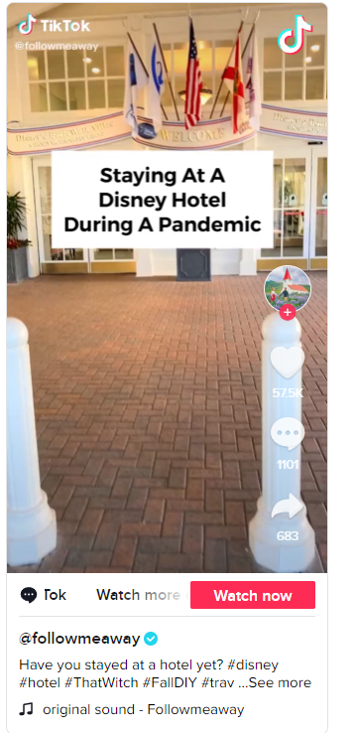
Estudio de caso
Estancia en un hotel Disney durante COVID 19
Influenciador Tik Tok
En este vídeo, un influencer de TikTok mostró a sus 1,2M de seguidores cómo era alojarse en un hotel Disney durante la COVID-19. Mientras paseaba por el hotel, el influencer explicó y mostró todas las normas y precauciones que Disney tomaba para mantener a salvo a los visitantes cuando el riesgo de infección era alto. Las marcas de viajes pueden extraer dos lecciones del vídeo de @followmeaway. En primer lugar, elabore mensajes que muestren a los viajeros las medidas que la empresa ha tomado para mantenerlos a salvo. En segundo lugar, aproveche las tácticas de marketing entre iguales, como el marketing de microinfluenciadores y de recomendación, para conectar con los consumidores y ganarse su confianza.
https://youtu.be/GwqZqoRuRTI

Slide 38
Artículo: La gestión de crisis implica abordar las percepciones humanas a través de la comunicación
El marketing y la publicidad también se consideran una parte importante de la comunicación de crisis, especialmente durante la fase de recuperación a largo plazo de una crisis o catástrofe. Como señala Heath (1998:26) "la gestión de crisis consiste tanto en tratar las percepciones humanas sobre la crisis como en resolver físicamente la situación de crisis" Esto sugiere que la crisis
La comunicación es una parte esencial de la gestión de crisis y catástrofes, y será una consideración importante para la industria turística.
En cuanto a la fiebre aftosa , el representante de la BTA entrevistado señaló que no existía un planteamiento unificado y que las distintas organizaciones de turismo y hostelería transmitían mensajes y declaraciones diferentes. Esta incoherencia de los mensajes enviados por las organizaciones turísticas y otros organismos gubernamentales implicados en el tratamiento de la enfermedad repercutió en la difusión de datos y cifras relativos a la enfermedad, pero lo que es más importante, confundió a los turistas potenciales y a la industria turística. Coombs (1999) sugiere que la coherencia es importante para evitar la especulación y la confusión. (BTA Asociación Británica de Turismo)
Leer artículo de investigación

Slide 39
3. Marketing regional de recuperación y restauración
Descubrir las necesidades de los mercados turísticos "nuevos" y "existentes" y adaptarse a ellas

Slide 40
La crisis no disuade de viajar
Ahora que lo peor de COVID ha pasado podemos ver que COVID-19 no acabó con las ganas de viajar. De hecho, las tendencias de búsqueda en Internet indican que la gente está empezando a pensar en ello de nuevo tras unas semanas de bajo volumen de búsquedas. Un reciente artículo de Travel Age West menciona un repunte en Google Trends que muestra que el volumen de búsquedas de términos como "viajes de lujo" y "vacaciones en familia" ha aumentado un 25% y un 11%, respectivamente respectivamente.
Empresa de marketing y publicidad de viajes Sojern dice que su análisis indica un aumento viajes dentro de Europa en el cuarto trimestre, especialmente a Italia y España. Sojern afirma que las señales para los viajes internacionales en el primer trimestre de 2021 también son prometedoras 1er trimestre de 2021 también parecen prometedoras aunque eso podría deberse a que las aerolíneas han abierto las reservas anticipadas.

Slide 41
Marketing de recuperación
Es esencial que la región transmita mensajes de marketing lo más rápida y eficazmente posible cuando una región o zona vuelva a abrir sus puertas al comercio (la fase de recuperación), con el fin de recuperar la confianza de los consumidores y contrarrestar cualquier percepción negativa o inexacta de la región. Para facilitar el despliegue eficaz de este proceso, incluya en el Plan de Marketing algunas posibles estrategias de marketing relacionadas con sus principales riesgos de crisis.
Fuente

Slide 42
Investigación: El marketing es importante en cada fase de la crisis. Contexto de la fase de restauración
Una parte integral de la gestión eficaz del marketing de las crisis y sus fases de restauración consiste en que las autoridades turísticas establezcan y mantengan alianzas eficaces con aquellas organizaciones privadas y gubernamentales que compartan intereses creados comunes. Compañías aéreas, hoteleros, complejos turísticos, museos, atracciones y operadores turísticos mayoristas dependen del éxito de la venta y comercialización de los destinos que forman parte total o parcial de sus programas.
Leer artículo de investigación

Slide 43
Reapertura Marketing
La fase de recuperación debe ir acompañada de una campaña de marketing para atraer visitantes de nuevo a la región. Es importante señalar que el TCMT a menudo se verá presionado para promocionar una región y fomentar las visitas antes de que esté realmente lista. Sin embargo, asegúrese de que la experiencia del visitante es satisfactoria antes de reabrir. Se considera que una región está abierta a la actividad y en fase de "recuperación" cuando:
Vuelven a funcionar una serie de servicios y productos para visitantes
Se restablecen las infraestructuras vitales, incluidas las vías de acceso y los servicios de transporte si son fundamentales para las visitas
Es seguro y agradable de visitar.
No todas las empresas deben estar en funcionamiento para que una región se considere abierta al comercio, pero es importante que exista una oferta de instalaciones y servicios como alojamiento, restauración, atracciones, etc.
Fuente

Slide 44
Investigación: Comprender la toma de decisiones de los turistas tras una pandemia
La incertidumbre sobre el futuro de la industria turística nos obliga a replantearnos los diferentes escenarios de gestión turística y a analizar el impacto de la pandemia en el comportamiento emocional de la demanda turística. De ahí que el COVID-19 se convierta en una oportunidad transformadora [5] para que los investigadores exploren, midan y predigan las repercusiones del COVID-19 en el turismo con vistas al seguimiento y la mejora de las estrategias de respuesta [6], especialmente en destinos con un historial de alta incidencia del COVID-19 .
Por otra parte, la literatura académica sobre el comportamiento del consumidor sugiere que las expectativas previas a la compra determinan la selección del producto/servicio. En un contexto pospandémico, es necesario profundizar en el análisis de las actitudes, comportamientos y expectativas de los turistas antes de decidir viajar para predecir la futura demanda turística y poder desarrollar estrategias de recuperación adecuadas. Por lo tanto, comprender las nuevas características de los turistas nos permite orientar la toma de decisiones y el comportamiento de los destinos.
Las preguntas de investigación que plantea este estudio para la era pospandémica son:
RQ1: ¿Cuáles son las preferencias de los turistas?
RQ2: ¿Cuáles son las actitudes de los turistas en sus viajes?
RQ3: ¿Cuáles son las expectativas de los turistas?
Leer artículo de investigación

Slide 45
Investigación: Los destinos deben tener en cuenta cómo ha cambiado la percepción de los turistas tras la crisis
Para que un destino turístico cumpla su misión de atraer turistas, es vital reconocer las necesidades de sus visitantes potenciales y descubrir los elementos clave que llevan a los turistas a elegir entre un destino y otro. Por lo tanto, comprender las preferencias de los turistas y su comportamiento a la hora de viajar es esencial para desarrollar infraestructuras, productos y servicios que satisfagan sus preferencias[39]. En el contexto del riesgo, los turistas eligen el destino en función de sus percepciones individuales de los atributos del destino, incluidos los elementos asociados al riesgo[40]. Asimismo, el nivel de renta también es un factor determinante a la hora de seleccionar un destino; por ejemplo, en relación con los motivos que subyacen a la selección de destinos, las personas con rentas bajas se vieron muy influidas por factores de "accesibilidad y descuentos" a pesar de la emergencia sanitaria mundial[41]. Para los académicos González-Reverté et al. [42], los turistas con una actitud medioambiental previa están menos interesados en visitar destinos de playa de turismo de masas en el futuro. Por ello, es necesario establecer qué preferencias sobre destinos turísticos existen en la demanda tras la crisis sanitaria.
Leer artículo de investigación

Slide 46
Expectativas de los turistas respecto a un destino en la fase de recuperación posterior al COVID-19.
Atención inteligente
Estrategia de precios
Expectativas de los turistas
Seguridad
Leer artículo de investigación
Confort
Distanciamiento social
Leer artículo de investigación

Slide 47
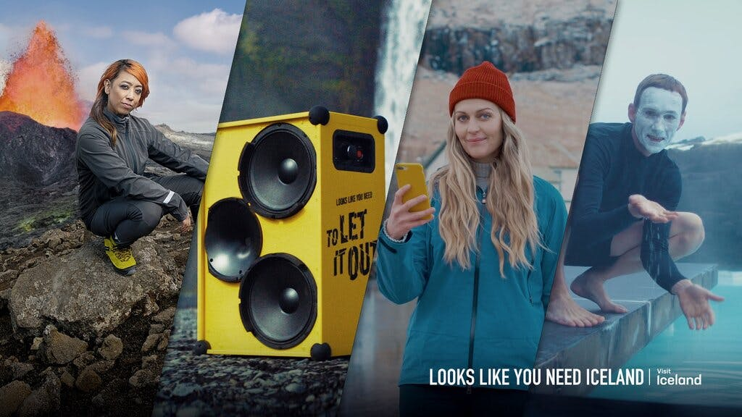
Islandia - Campaña "Parece que necesitas Islandia
Estudio de caso
Islandia Fortalecer la percepción de Islandia, su cultura y su gente
Inspired by Iceland es una serie de iniciativas de marketing para promover el turismo islandés. El Gobierno islandés creó la iniciativa en 2020 como parte de las medidas económicas para paliar los efectos del COVID-19 hasta 2022.
La página Inspirados por Islandia sigue la visión y los principios rectores del turismo islandés hasta 2030, titulados "Un líder en desarrollo sostenible", y forma parte de una estrategia a largo plazo de colaboración entre el gobierno y la industria para las exportaciones islandesas.
La iniciativa pretende reforzar la imagen de Islandia y promover este país como destino excepcional, al tiempo que ayuda a las empresas a aumentar sus ventas. Business Iceland colaborará con sus socios en estrategias y análisis de marketing y facilitará el intercambio de información.
1160 Menciones en los medios 2021
83 millones Visionados de vídeo
18 Premios internacionales
Artículo

Slide 48
Informe: El miedo "mata" a los destinos masivos, lo que abre una oportunidad a los destinos pequeños
"Una de nuestras actividades es crear oportunidades para que los empresarios adapten lo existente y creen una nueva oferta turística que se ajuste a los nuevos deseos de los viajeros. Y por eso tenemos que mirar a Europa "con otros ojos". Ya no como un megadestino, sino como un espacio de muchos microdestinos, centrado en comunidades locales que necesitan sostenibilidad cultural, social, medioambiental y económica",
Vlasta Klarić, experta temática en turismo del proyecto EUSAIR Facility Point Estrategias Adriático-Jónicas, señaló.
Leer artículo de investigación

Slide 49
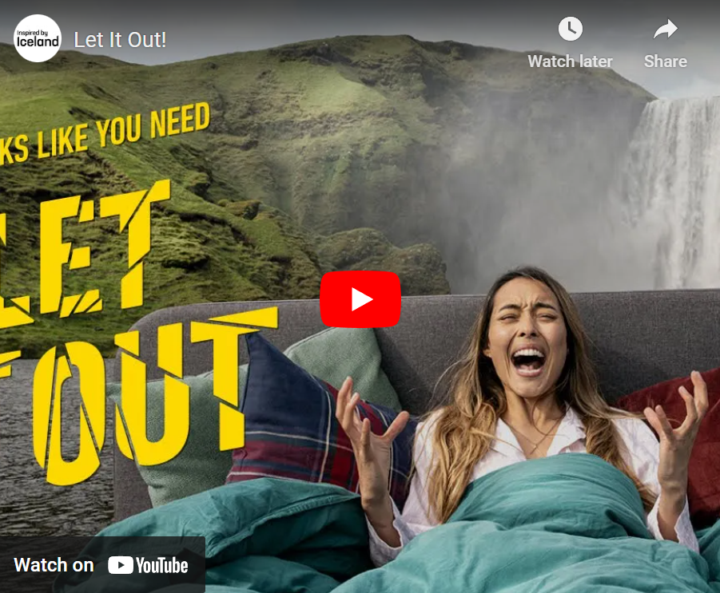
Islandia - Campaña Scream - Lo mejor de lo mejor
Estudio de caso
Islandia vuelve a atraer a posibles turistas tras el bloqueo de Covid
La campaña de marketing Parece Que necesitas desahogarte creada para el destino Islandia y conocida por muchos como la campaña Scream, fue galardonada como la mejor en la categoría de turismo en los premios Premios Global Effie Best of the Best.
La campaña comenzó el 15 de julio de 2020 e invitaba a los posibles turistas a Islandia a conectar con el país y liberar el estrés relacionado con la COVID gritando en casa y transmitiendo el grito a través de Internet a altavoces en la naturaleza islandesa. La campaña atrajo mucho la atención de los medios de comunicación extranjeros, con más de 800 artículos sobre la campaña publicados en medios extranjeros, que llegaron a unos 2.600 millones de consumidores de los principales mercados del turismo islandés. Aproximadamente 2,5 millones de personas visitaron el sitio web del proyecto y se retransmitieron casi 200.000 gritos.
https://youtu.be/7iWeMPEEuk0
Artículo

Slide 50
Actividades de marketing de recuperación de bajo coste
Medios de comunicación
Informar periódicamente a los medios de comunicación
Promover historias de interés periodístico
Distribuir hojas informativas
Destacar los hitos de la recuperación
Destacar estrategias de recuperación de interés periodístico, como la ampliación de espacios y prácticas verdes
Invite a visitantes de alto nivel o a personas influyentes
Destacar el impacto de la crisis en las empresas locales y cómo se han adaptado al nuevo turista
Publicidad/Marketing
Publicidad específica en blogs de publicaciones turísticas y en línea
Redes sociales, incluidos vídeos y campañas
Comunicación directa con los operadores de viajes receptivos
Llamada gratuita Línea de información
Medios de promoción existentes (por ejemplo, CIV (Centros de Información para Visitantes) y radio, podcasts)

Slide 51
Actividades de marketing de recuperación de bajo coste
Determinar qué productos y experiencias pueden verse más afectados e identificar posibles sustitutos (tipos de productos) para su promoción
Identificar los mercados objetivo con más probabilidades de volver tras una crisis, y que se adapten a los productos que estarían disponibles
Determinar las actividades de marketing que estimularán las visitas de los mercados destinatarios
Determinar cómo participará la región turística en la remodelación de las experiencias de los visitantes afectados. (Fuente)

Slide 52
Actividades de marketing de recuperación de bajo coste
La adaptación de los modelos empresariales y la innovación de los productos se han convertido en elementos críticos para la supervivencia y la recuperación.
Crear productos nuevos, únicos y personalizados para satisfacer las demandas cambiantes de los "nuevos turistas ". Por ejemplo, los operadores turísticos podrían desarrollar 25 nuevos itinerarios/productos que se adapten a las nuevas preferencias turísticas (por ejemplo, experiencias ecológicas, viajes privados, aventura lenta, aventura y actividades en paisajes remotos). Cree una atracción estrella o una experiencia heroica, por ejemplo, un paseo en helicóptero o un crucero.
Invertir en personal y capital humano; por ejemplo, los guías turísticos se han hecho más populares. Actualice a su personal y a los vendedores en tácticas de narración y ayúdeles a convertirse en expertos en la historia y la cultura de su hogar.

Slide 53
Investigación: Los destinos deben tener en cuenta las preferencias complejas de los turistas para posicionarse y crear marca
Las preferencias de los turistas están relacionadas con múltiples atributos del viaje en términos de consumo de transporte-alojamiento[32], sensibilidad al precio[33], elección de hoteles y tiendas[34], duración de la estancia[35] y estacionalidad[36]. Las elecciones y preferencias de actividades vacacionales son un aspecto importante del comportamiento de los turistas. Influyen en las experiencias de los turistas, en sus niveles de satisfacción y en su felicidad con determinados destinos[37]. Las elecciones y preferencias de la gente se están decantando por nuevas actividades experienciales y participativas que permiten escapar de la rutina diaria[38]. Por lo tanto, las actividades en el destino son una consideración crucial a la hora de posicionar y crear marcas de destino[38].
Leer artículo de investigación

Slide 54
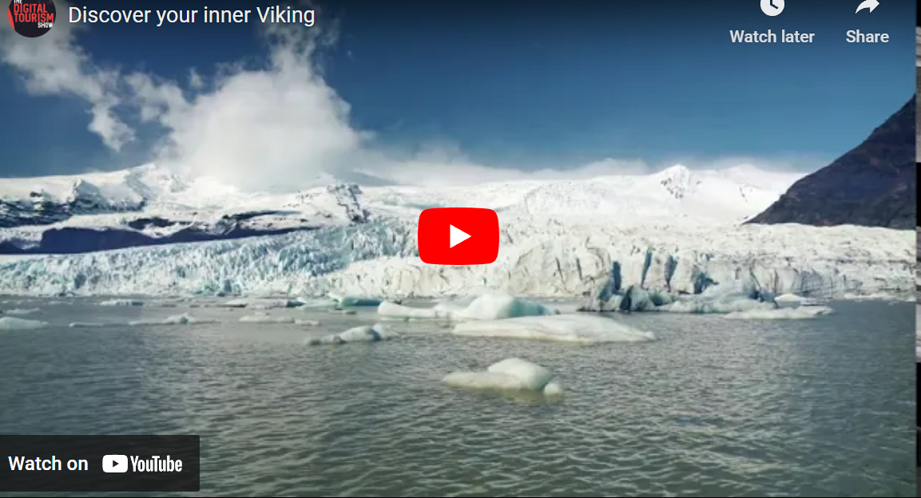
Islandia - Descubra su vikingo interior
Estudio de caso
Campaña de bajo presupuesto de 4 meses creada en torno a experiencias culturales y patrimoniales únicas
Cool Travel Iceland es una empresa de viajes con sede en Reikiavik especializada en excursiones de un día y viajes privados por toda Islandia. Tienen una gama diversa y dinámica de excursiones y actividades para elegir y necesitaban nuestra ayuda con su SEO, ya que estaban luchando para clasificar cualquier palabra clave importante en Google.
Desarrollamos una campaña de cuatro meses en torno a los viajes privados y en autocaravana por Islandia, creando una serie de anuncios y vídeos para atraer a su público objetivo en Estados Unidos y el Reino Unido, los primeros destinos a los que probablemente se podrá viajar a Islandia una vez que se levanten las restricciones covidianas a los viajes.
Contactos generados 321
Gasto en publicidad 1,1 mil dólares
Fecha de actualización 28 de junio de 2021
https://youtu.be/aGQUa7oW_xE
Artículo

Slide 55
Actividades de marketing de recuperación de bajo coste
Actualizarse para incluir plataformas y herramientas digitales , por ejemplo, disponer de recorridos digitales de autoexploración en iPads o utilizar dispositivos personales para que los visitantes exploren el destino, el pueblo, la atracción o la ciudad. Asegúrese de que cuenta la historia en varios idiomas. Asegúrese de que conozcan consejos sobre la zona y sus secretos y vean las zonas menos conocidas que están llenas de historias.
Comunicaciones comerciales en línea. Las redes sociales y los nuevos medios de comunicación son importantes fuentes de información para tomar decisiones de viaje. Los turistas chinos aprovechan los medios digitales desde la planificación del viaje (visitas virtuales y vídeos) hasta la reserva (plataformas digitales de pago) y el disfrute del propio viaje (compartición en plataformas de redes sociales). Por ello, las comunicaciones comerciales en línea son vitales para la supervivencia.

Slide 56
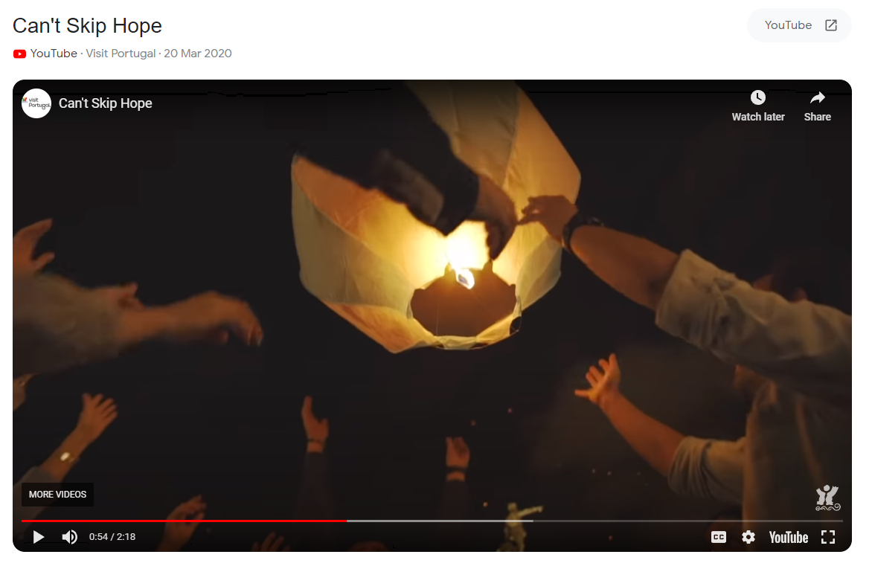
Es hora de parar - Comprometerse con la cultura y los valores locales
Visite Portugal
Instagram: https://www.instagram.com/visitportugal/
Etiqueta: #CantSkipHope
Visitar Portugal demostró apoyo sin dejar de comprometerse con la cultura y los valores locales. Para ello, el DMO cambió su mensaje de marketing habitual de #CantSkipPortugal a #CantSkipHope. Esto se vio reforzado por un vídeo que publicaron junto con la campaña en el que se decía: Es hora de parar. Es hora de tomarse un descanso, por el bien del mundo. Mientras tanto, podemos soñar con los grandes días venideros. Estamos juntos en esto.
Al tiempo que llamaban a todos a seguir soñando con los asombrosos días venideros, dieron a entender que ahora es el momento de parar y tomarse un respiro. El vídeo atrajo a más de 590.000 espectadores en menos de tres meses y sigue ganando adeptos. A través de una mezcla de paisajes rurales y multitudes animadas, narra claramente la idea de apreciar la intimidad al tiempo que se sueña con la unión.
https://www.google.com/search?q=portugal+its+time+to+stop+video&rlz=1C1CHBF_enIE952IE952&oq=portugal+its+time+to+stop+video&aqs=chrome..69i57j33i10i160l2.4936j0j7&sourceid=chrome&ie=UTF-8#fpstate=ive&vld=cid:ee806062,vid:70tcUNgd8IM

Slide 57
Actividades de marketing de recuperación de bajo coste
También la pandemia aceleró la aceptación y adopción de las transacciones en línea. Cualquiera que se resistiera a incorporar las transacciones en línea sufría las consecuencias.
Promoción cooperativa y venta en línea, por ejemplo, Libro de vales, ofertas y paquetes de [nombre del destino] con la esperanza de atraer a los turistas para que prueben su comida, vean sus atracciones o se alojen en su hotel

Slide 58
Actividades de marketing de recuperación de bajo coste
Las empresas turísticas y las regiones deben actuar únicamente en línea para promocionar y vender el destino y sus respectivas propiedades y atracciones en línea, por ejemplo, a través de YouTube, Instagram, Tik Tok, etc.
También necesitan aumentar sus puntos de contacto y experiencias en línea. Por ejemplo, la realidad virtual 360 y los vídeos de alta definición se utilizan para ofrecer a los espectadores experiencias de audio y vídeo en casa.
El marketing en directo permite a las regiones compartir contenidos en tiempo real directamente con los espectadores, lo que aumenta su participación. Las personas influyentes en los medios sociales, también conocidas como líderes de opinión clave (KOL), deben participar. Cada vez más personas recurren a las personas influyentes de las redes sociales para obtener recomendaciones y referencias.

Slide 59
Informe: La distancia personal es la nueva normalidad
La autenticidad y la individualidad se expresarán especialmente en la creación de una oferta en la que el patrimonio y la tradición de una región concreta se presentarán en espacios abiertos y paisajes que aún no han sido revelados a los turistas. La distancia personal es también una nueva normalidad en el turismo y una consecuencia del miedo al contagio, y la única cura para el miedo es la sensación de seguridad.
Leer artículo de investigación

Slide 60
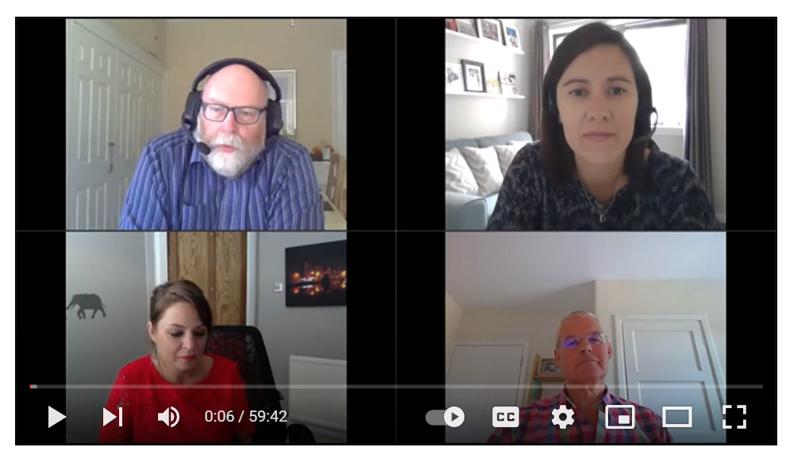
Respuesta comercial al coronavirus
Visite Escocia
VisitScotland ha lanzado una campaña mundial para garantizar que Escocia sea la primera opción para los primeros visitantes que regresan, reconociendo las conexiones emocionales que la gente busca en unas vacaciones tras la pandemia. Era para
Ayudar al turismo escocés a recuperarse lo antes posible, de forma responsable
Posicionar a Escocia como un destino responsable para todo el año, que destaque y responda a los deseos de los consumidores
Mantener y aumentar la cuota del mercado nacional
Aumentar el conocimiento y la consideración de Escocia a escala internacional
Vea el seminario web regional para las partes interesadas del miércoles 24 de junio sobre cómo las empresas turísticas escocesas pueden volver al trabajo y seguir las orientaciones oficiales.

Slide 61
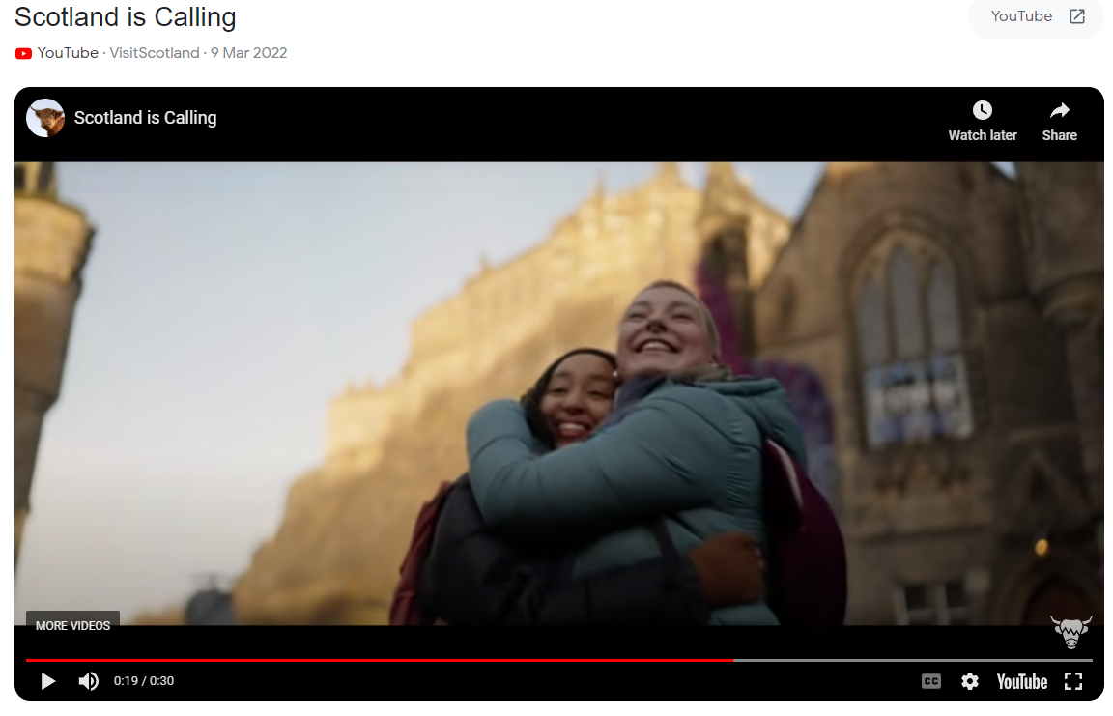
Respuesta comercial al coronavirus
Visite Escocia
Los conocimientos adquiridos les han llevado a dirigirse a nuevas audiencias: la Generación Z liderará los mercados internacionales de viajes tras el COVID, además de inspirar a los visitantes tradicionales a través de nuestros canales sociales, de correo electrónico y de socios intermediarios. Incluirá nuevos contenidos inspiradores para fomentar las visitas este año, con un programa continuo de actividades de relaciones públicas con los consumidores que aprovechará las nuevas tendencias, presentando las razones por las que la gente debería visitar Escocia. El turismo responsable está en el centro de sus actividades
Según sus conclusiones los consumidores buscan llenar el vacío del encierro con experiencias que prometan agitar las emociones y elevar el estado de ánimo en el momento. Cada vez quieren entender mejor el impacto de sus acciones en las personas que les rodean y en el mundo en general. Los consumidores se centran en lo que les importa en la vida".
https://www.visitscotland.org/about-us/what-we-do/marketing/covid19
Enlace de vídeo

Slide 62
Artículo: Comunicación de crisis y recuperación para el sector turístico
Aunque comprender la naturaleza de las crisis es importante, entender cómo gestionarlas es más crítico. En particular, la gestión de la comunicación y las percepciones a través de una estrategia de comunicación de crisis puede limitar la cobertura mediática negativa y gestionar las percepciones tanto durante una crisis o catástrofe como en la fase de recuperación/resolución. La comunicación y el marketing de crisis son importantes para proporcionar información a los públicos clave y para ayudar a los destinos turísticos a limitar el impacto de una crisis, así como para ayudarles a recuperarse de los incidentes salvaguardando la imagen y la reputación del destino, que tienen un valor inmenso para los destinos turísticos. El desarrollo de estrategias de comunicación y marketing de crisis por parte de las organizaciones es, por tanto, una competencia crítica para los gestores turísticos.
Leer artículo de investigación

Slide 63
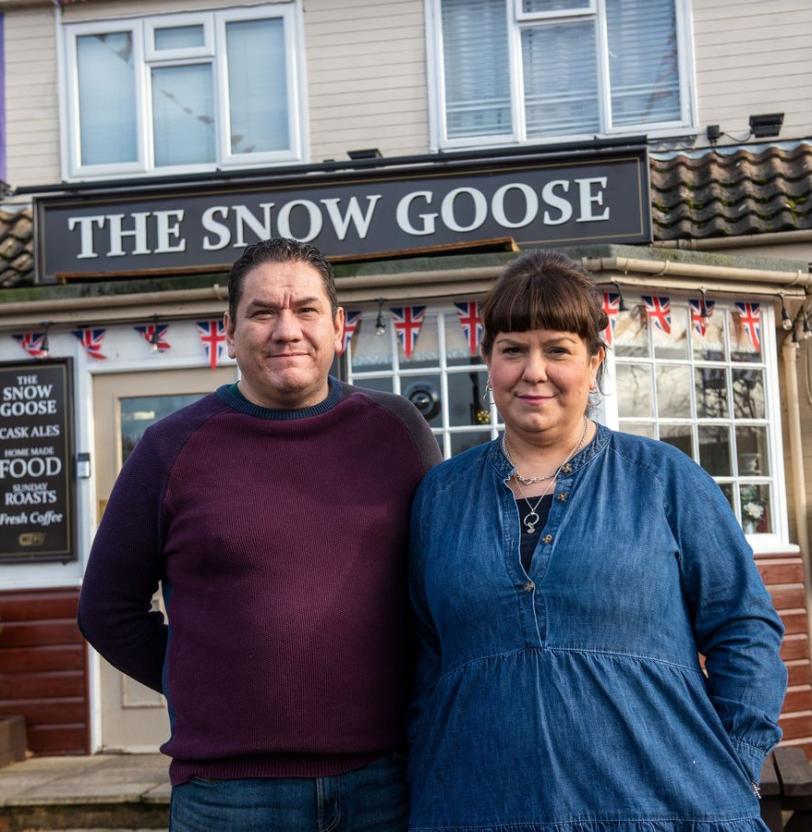
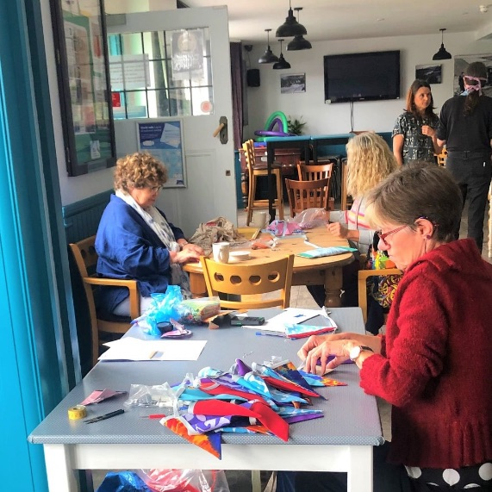
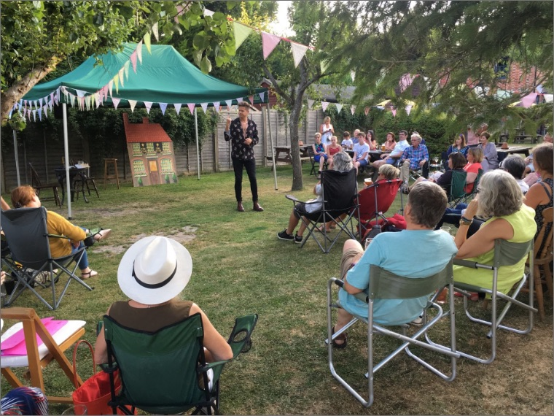
Campaña "Últimas órdenes para la soledad
Cómo algunos bares mejoran el bienestar de la gente. El Snow Goose de Farnborough, Hampshire, es el centro de su comunidad local y desempeña un papel clave en la lucha contra la soledad.
El objetivo de sus dueños es garantizar que el bar sea abierto y accesible para todos: incluso la disposición del local da una sensación de apertura que invita a la gente a socializar y mezclarse, y el personal se asegura de que los clientes sepan sus nombres. El equipo mantiene conversaciones periódicas sobre el impacto de la soledad, lo que ha creado una cultura en la que el personal comprueba automáticamente el bienestar de sus clientes. Antes de COVID-19, el pub reunía a su comunidad local organizando una serie de actividades y eventos, como un club mensual de punto y un almuerzo navideño gratuito para personas mayores, todo lo cual contribuía a fomentar el espíritu de comunidad y combatir la soledad. Entonces, las restricciones causadas por la pandemia habían sido especialmente difíciles para la gente. En respuesta, el equipo de The Snow Goose dio un paso al frente y puso en marcha una línea telefónica de ayuda para cualquiera que se sintiera solo o necesitara apoyo práctico. (Fuente)

Slide 64
Módulo 1
Módulo 2
Módulo 3
Fase 1 Preparación y mitigación
Introducción a la gestión del turismo regional de crisis y sus complejidades
Creación de una asociación público-privada regional y de un equipo de gestión de crisis
Realización de un análisis DAFO regional de la vulnerabilidad a las crisis y una auditoría de destinos
Fase 2 Planificación,
respuesta
Módulo 4
Módulo 5
Módulo 6
Desarrollar una estrategia regional de gestión de crisis (planificación de la mitigación a largo plazo)
Desarrollar un Plan Regional de Respuesta a la Gestión de Crisis (Plan de Respuesta a Corto Plazo)
Activación de la respuesta y comunicación con la industria para la colaboración regional
Fase 3
Recuperación, reconstrucción, resistencia
Módulo 7
Módulo 8
Módulo 9
Marketing estratégico regional de respuesta a crisis y recuperación
Recuperación, reconstrucción y resiliencia regionales: hacia una "nueva norma" tras la crisis
Estrategia de comunicación y relaciones públicas

Slide 65
Bien hecho
Ha finalizado el Módulo 8 Marketing estratégico regional de respuesta a crisis y recuperación
Prepárese para
Módulo 9 Recuperación, reconstrucción y resiliencia regional hacia una "nueva norma" tras la crisis
https://www.tourismrecovery.eu/
Facebook
Momentum, Irlanda Desarrollador de módulos
Este programa ha sido financiado con el apoyo de la Comisión Europea. El autor es el único responsable de esta publicación (comunicación) y la Comisión no se hace responsable del uso que pueda hacerse de la información contenida en la misma 2020-1-UK01-KA203-079083

